Slide 1

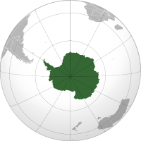
Я досліджую світ
4 клас
Сьогодні
Урок
№064
Антарктида – найхолодніший материк

Slide 2

Сьогодні
22.03.2022
Організація класу
Вже пролунав шкільний дзвінок,
Покликав всіх нас на урок.
Рівненько стали. Все. Вже час,
Роботу починає клас.
За парти всілися зручненько,
Поклали руки всі гарненько.
Готові? Так.
А настрій як? Клас!
Тож успіх всіх чекає нас!

Slide 3

Сьогодні
22.03.2022
Ранкове коло

Slide 4
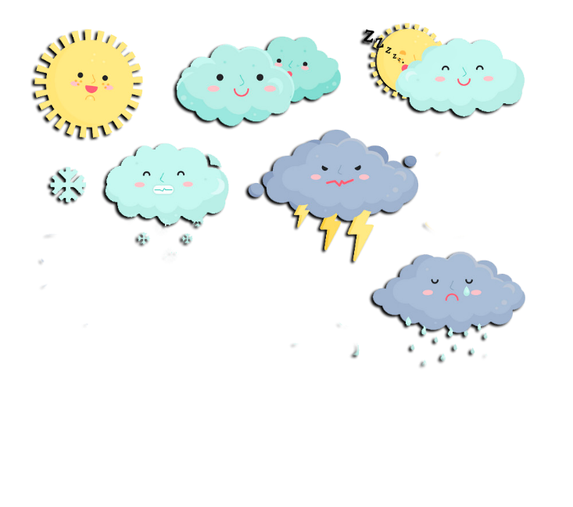

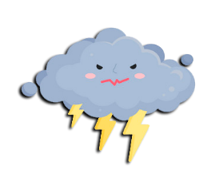
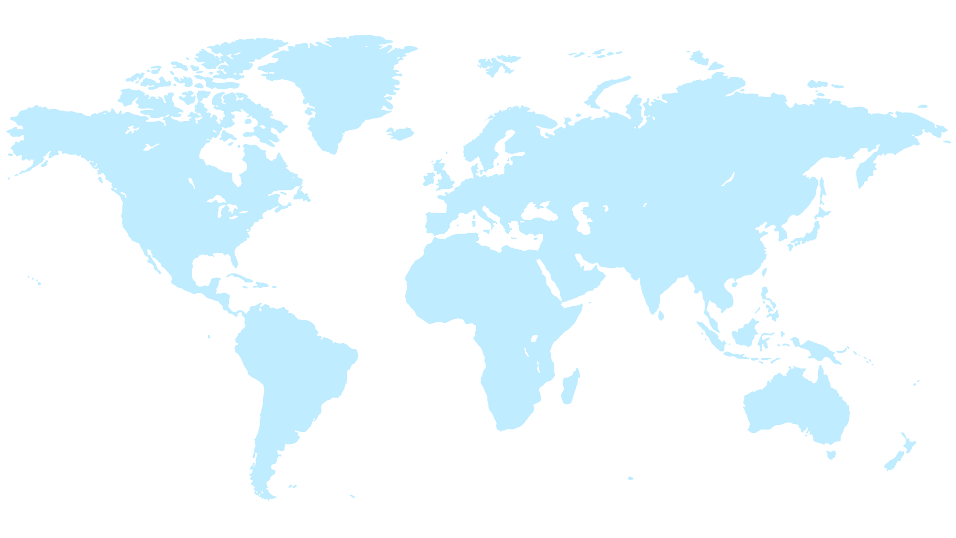
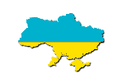
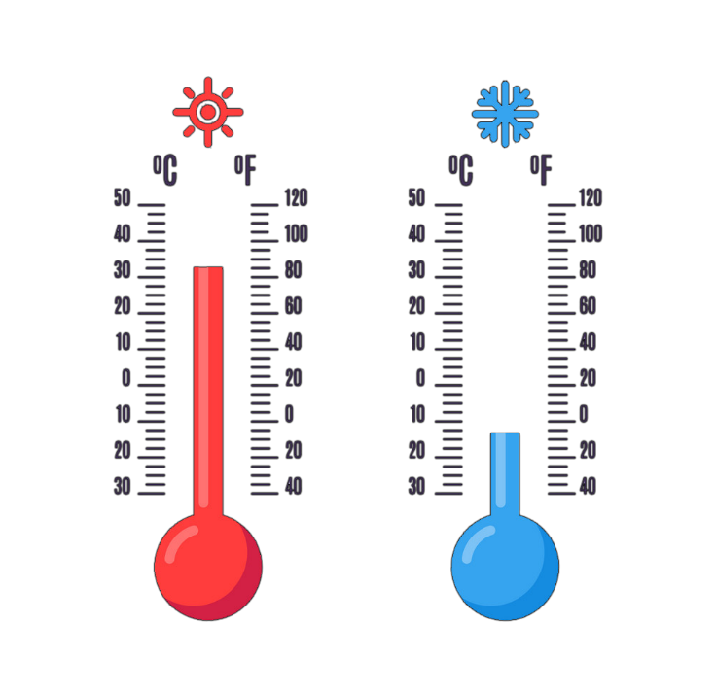


Сьогодні
22.03.2022
Програма «Як почуває себе ненька Україна?» в прямому ефірі
LIVE
Привіт, друзі!
А яка зараз пора року?
Який місяць?
Яке сьогодні число?
Мої вітання!
Яким було вранці небо, коли ми йшли до школи?
Що стосовно опадів?
Кому відома температура повітря?

Slide 5

Сьогодні
22.03.2022
Пригадуємо
Знайдіть на карті материк
Антарктида. Що ви про нього знаєте?
У яких півкулях він розміщений?
Які океани омивають Антарктиду?
Підручник.
Сторінка
62

Slide 6

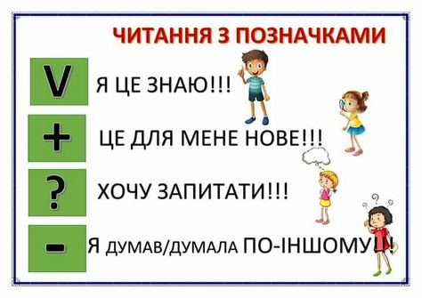
Сьогодні
22.03.2022
Робота з підручником
Підручник.
Сторінка
62-64

Slide 7

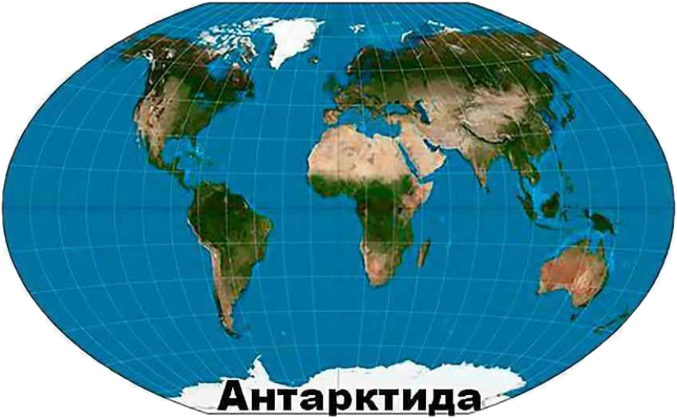
Сьогодні
22.03.2022
Словникова робота
Антарктида – південна полярна область Землі.
Підручник.
Сторінка
62

Slide 8
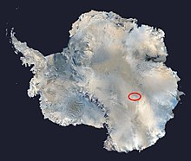
Сьогодні
22.03.2022
Підсумовуємо прочитане
Антарктида – найбільш вітряний і холодний материк.
Район, в якому зареєстровано найнижчу температуру повітря – Полюс холоду Землі.
В антарктичних льодах міститься приблизно 4/5 усієї прісної води планети Земля.
Антарктида не належить жодній державі.
Підручник.
Сторінка
62-64

Slide 9

Сьогодні
22.03.2022
Практичне завдання
Знайдіть станцію «Академік Вернадський» на фізичній карті півкуль шкільного атласу. Подумайте, чому Антарктиду відвідують лише туристи та співробітники науково-дослідних станцій.
Підручник.
Сторінка
64
Робота з картою

Slide 10

Сьогодні
22.03.2022
Чому так кажуть
Антарктида – крижана пустеля.
Підручник.
Сторінка
64

Slide 11
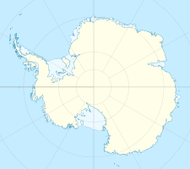
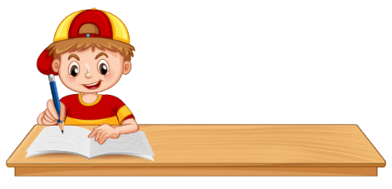
Сьогодні
22.03.2022
Робота в зошитах
Завдання 1
Познач на контурній карті океани, які омивають Антарктиду. Допиши речення.
Атлантичний океан
Найближче до Антарктиди розміщений материк _________________________.
Південна Америка
район, де зареєстровано найнижчу температуру повітня на Землі
Полюс холоду Землі __________________
________________________________________________________________________.
Індійський океан
Зошит.
Сторінка
34
Тихий океан

Slide 12
Сьогодні
22.03.2022
Робота в зошитах
Завдання 3
Запиши прикметники з префіксом пре-, які характеризують Антарктиду.
Найхолодніший, найвищий, найвітряніший, найбезлюдніший.
_________________________________________________________________________________________________
Завдання 4
Поміркуй, чому в Антарктиді заборонено господарську діяльність людини.
Антарктида зберігає частину тих знань про наших предків, які поки залишаються нерозгаданими. Антарктида також має величезне значення для дослідження кліматичних умов всієї планети.
___________________________________________________________________________________________________________________________________________________________________________________________________________________________________________________________________________________________________
Завдання 5
Яку назву має українська станція, розміщена в Антарктиді?
Зошит.
Сторінка
35
Науково-дослідна станція «Академік Вернадський»
_____________________________________________________________________________

Slide 13
Сьогодні
22.03.2022
Робота в зошитах
Завдання 6
Чому Антарктиду називають найвищим материком?
Антарктиду покриває крижаний панцир, середня висота якого 2000 метрів, а в деяких місцях – понад 4000 м.
__________________________________________________________________________________________________________________________________________________________________________________________________
Завдання 7
Обведи правильні твердження.
Населення Антарктиди займається риболовлею. | Так / Ні
Товщина льодового покриву на Антарктиді понад 2000 м. | Так / Ні
На Антарктиді немає ні річок, ні озер. | Так / Ні
Учені досліджують льодовики, клімат, прибережні води. | Так / Ні
Антарктида не належить жодній державі світу. | Так / Ні
Для Антарктиди характерна морозна, але безвітряна погода. | Так / Ні
Зошит.
Сторінка
35

Slide 14

Сьогодні
22.03.2022
Перевіряємо себе
1. Доведіть, що материк Антарктида дійсно крижана пустеля.
2. Опишіть погоду в Антарктиді. Як ви думаєте, чи існує там життя?
3. Яку область земної кулі називають Антарктикою? Що
більше за площею – Антарктика чи Антарктида? Чому?
4. Чи хотілося б вам побувати в Антарктиді? Що вас най-
більше приваблює?
Підручник.
Сторінка
64

Slide 15

Сьогодні
22.03.2022
Коротко про головне
Прочитайте висновок.
Підручник.
Сторінка
64

Slide 16
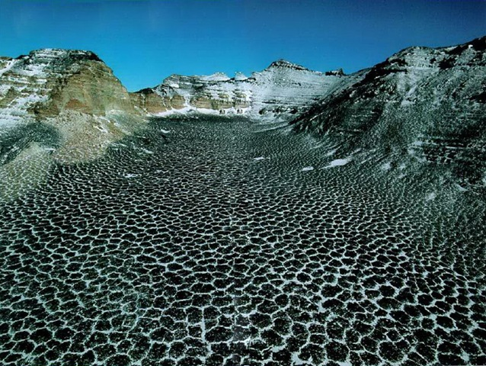
Сьогодні
22.03.2022
Чи знаєте ви, що…
...найсухіше місце на Землі – не Сахара або інша пустеля, а територія в Антарктиді під назвою Сухі долини. У цій місцевості майже немає криги і снігу, оскільки волога випаровується під дією потужних вітрів. Учені вважають, що ці природні умови наближені до умов Марса. Тому Сухі долини – місце для тренувань космонавтів.
Підручник.
Сторінка
64

Slide 17

Сьогодні
22.03.2022
Домашнє завдання
Повторити тему на сторінках
62-64.
Короткий запис в щоденник
с.62-64.

Slide 18

Сьогодні
22.03.2022
Вправа «Інтерв’ю»
Що нового ви сьогодні дізнались?
Чого ви навчились на уроці?
Чи було вам важко? Якщо так, то що саме?
Що найбільше вас вразило чи здивувало під час уроку?
Продовжіть речення. Тепер я знаю, що …

